Slide 1




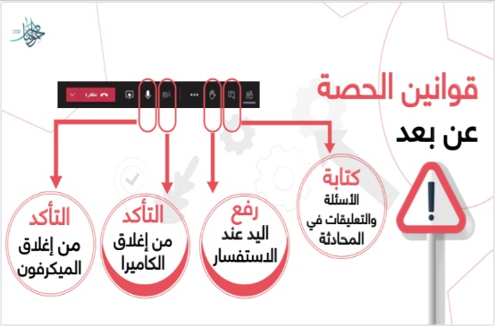
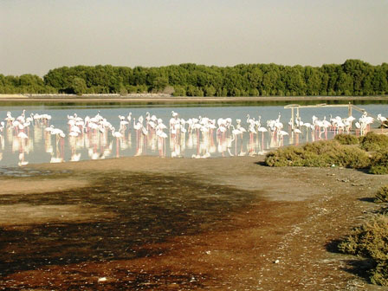



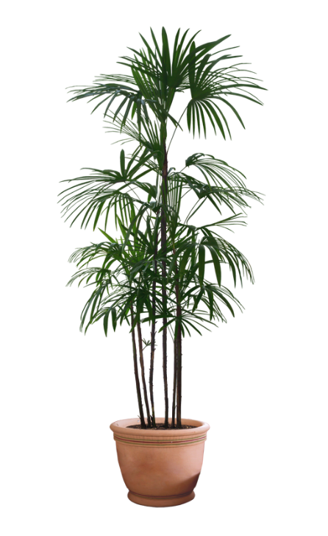
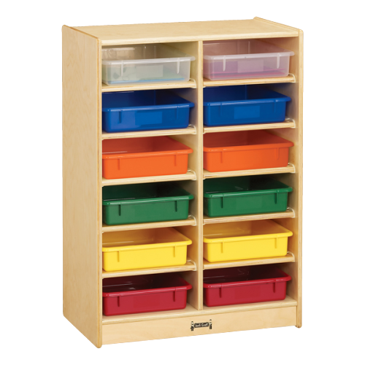
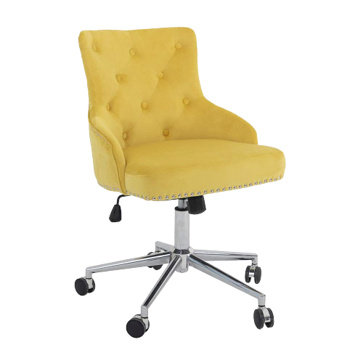

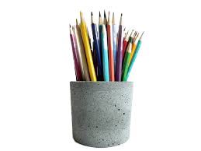

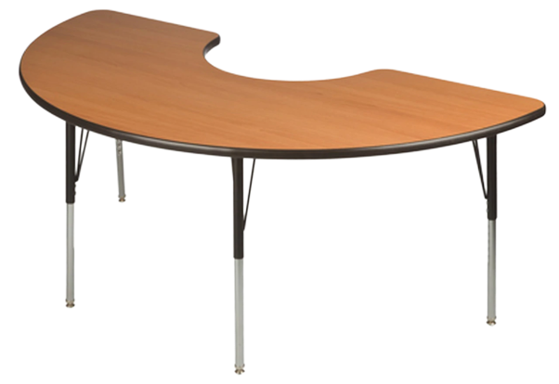
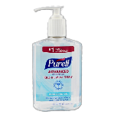
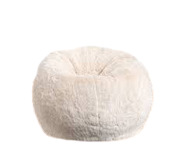

بسم الله الرحمن الرحيم
الثلاثاء
1442/4/2هـ
الأولى
علوم
اليوم :
التاريخ:
الحصة:
المادة:
قراءة
الصور
الاستراتيجيات
الموضوع :
موارد الأرض
الحوار
والمناقشة
العصف
الذهني

Slide 2
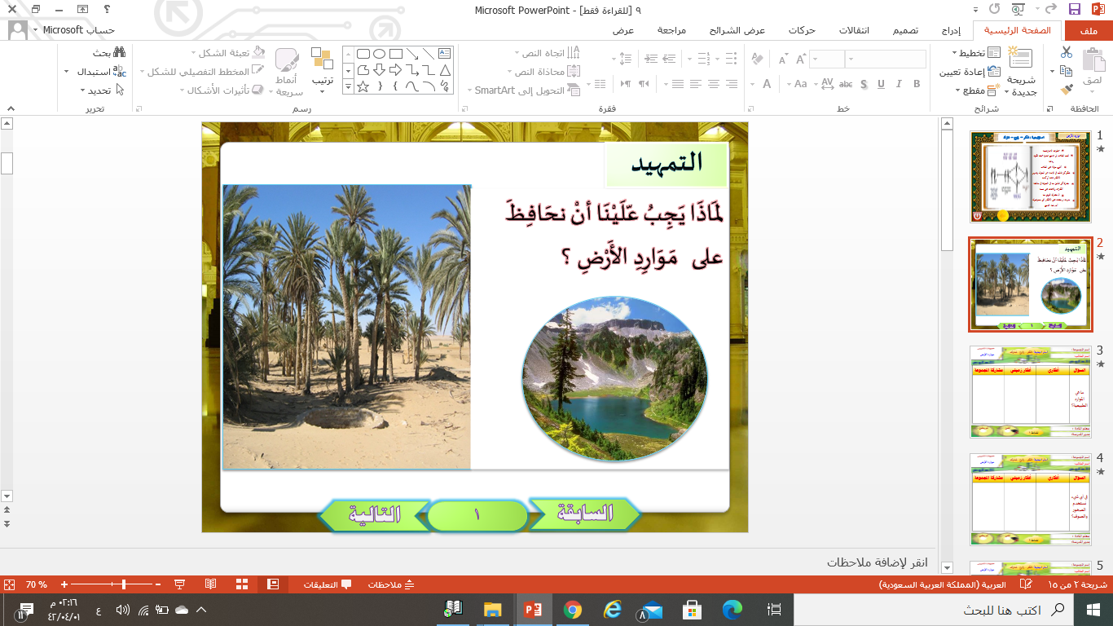

مثال
مراجعة المفردات
مسألة اليوم
التقويم
أتأكد
أستعد
الهدف

Slide 3
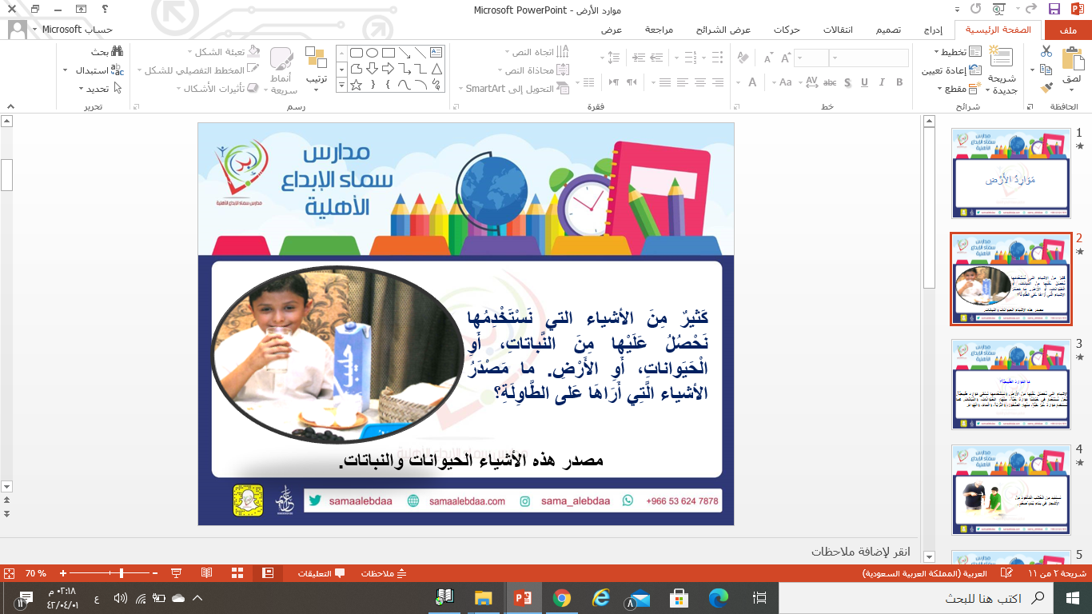
مثال
مراجعة المفردات
مسألة اليوم
التقويم
أتأكد
أستعد
الهدف

Slide 4
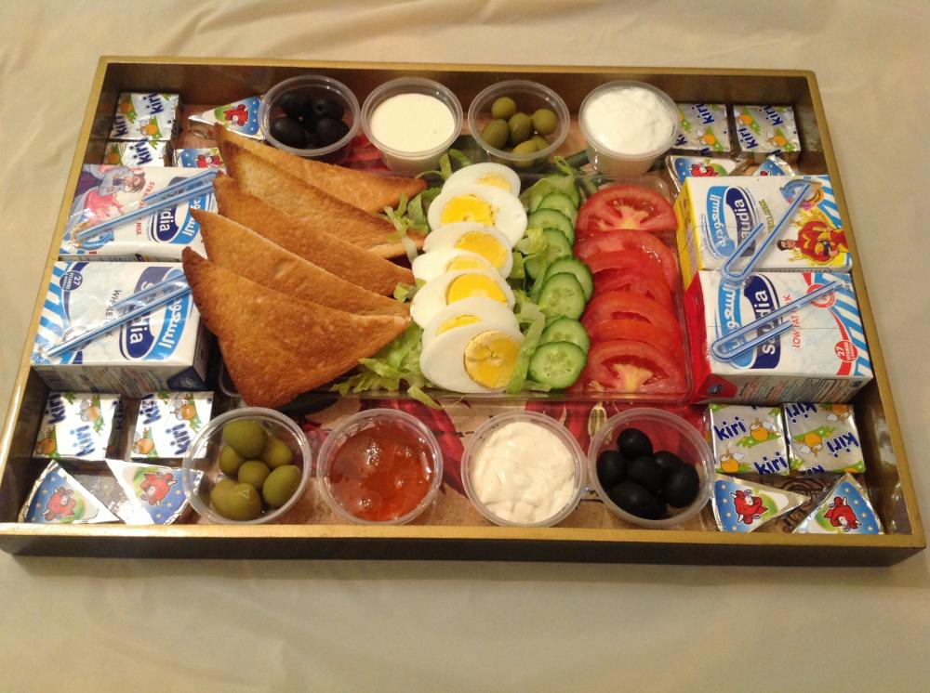
مثال
مراجعة المفردات
مسألة اليوم
التقويم
أتأكد
أستعد
الهدف

Slide 5
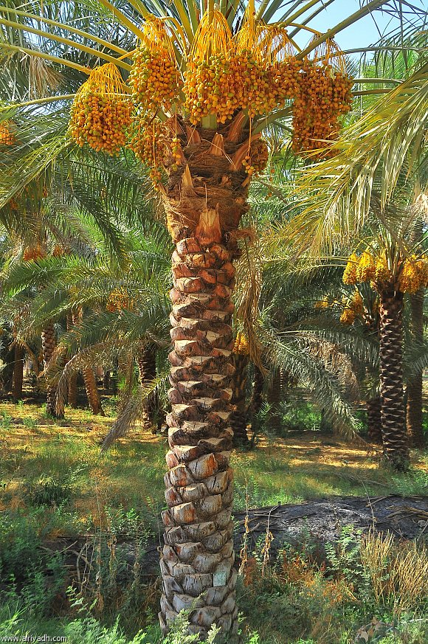
مثال
مراجعة المفردات
مسألة اليوم
التقويم
أتأكد
أستعد
الهدف

Slide 6
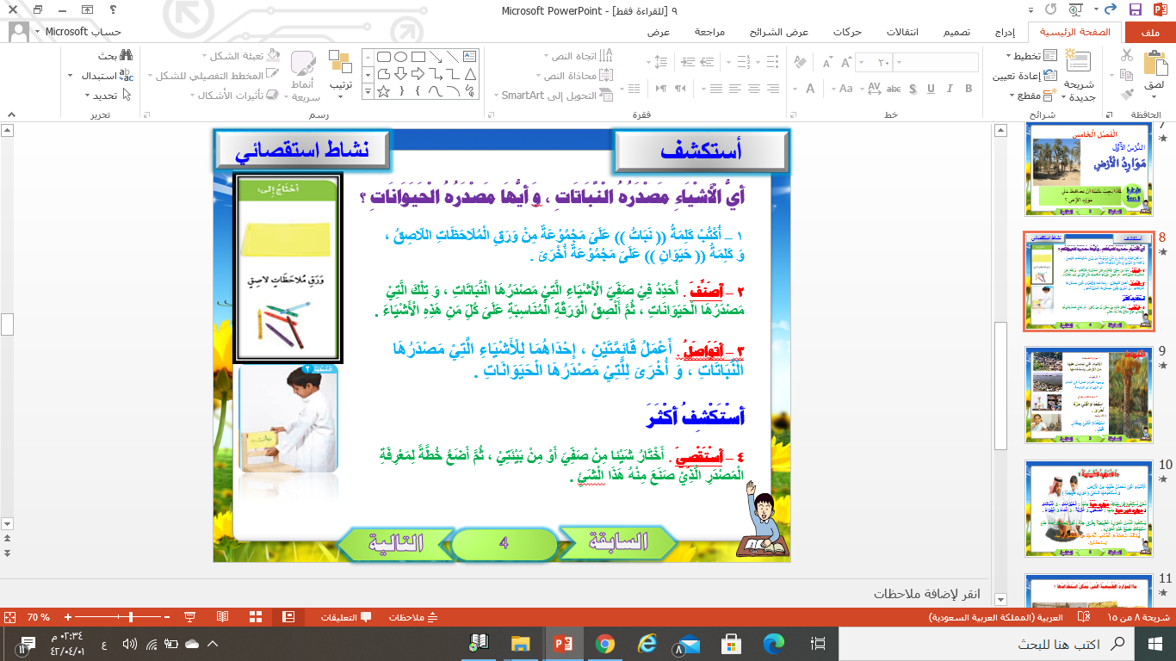
مثال
مراجعة المفردات
مسألة اليوم
التقويم
أتأكد
أستعد
الهدف

Slide 7
مراجعة المفردات
مَا الْمَوَارِدُ الْطَّبِيْعِيَّةُ ؟
الْأَشْيَاءِ الَّتِيْ نَحْصُلُ عَلَيْهَا مِنَ الْأَرْضِ
وَ نَسْتَخْدِمُهَا تُسَمَّىَ ( مَوَارِدِ طَبِيْعِيَّةٍ )
نَحْنُ نَسْتَخْدِمُ فِيْ حَيَاتِنَا مَوَارِدِ حَيَّةً مِنْهَا : الْحَيَوَانَاتِ ، وَ الْنَّبَاتَاتِ وَ مَوَارِدَ غَيْرَ حَيَّةٍ مِنْهَا : الْصُّخُوْرِ وَ الْتُرْبَةَ ، وَ الْمَاءُ وَ الْهَوَاءُ .
يَسْتَخْدِمُ الْنَّاسُ الْمَوَارِدَ الْطَّبِيْعِيَّةَ بِطُرُقٍ عِدَّةَ ، لَكِنْ يَجِبُ مُرَاعَاةُ عَدَمِ اسْتِهْلَاكِ جَمِيْعٌ هَذِهِ الْمَوَارِدِ .
مثال
أستعد
الهدف
مسألة اليوم
التقويم
أتأكد

Slide 8
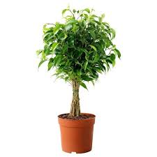
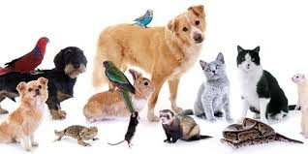
موارد الأرض
مثال
مراجعة المفردات
مسألة اليوم
التقويم
أتأكد
أستعد
الهدف
النباتات
الحيوانات
الموارد الحية

Slide 9
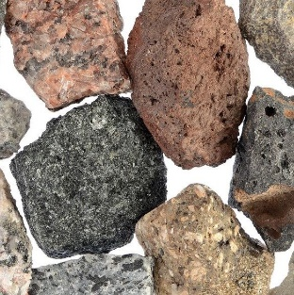
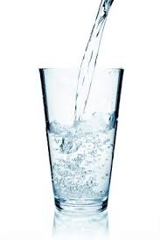

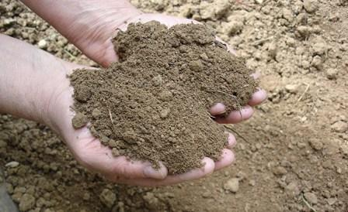
موارد الأرض
مثال
مراجعة المفردات
مسألة اليوم
التقويم
أتأكد
أستعد
الهدف
الصخور
الماء
الموارد غير
حية
التربة
الهواء

Slide 10
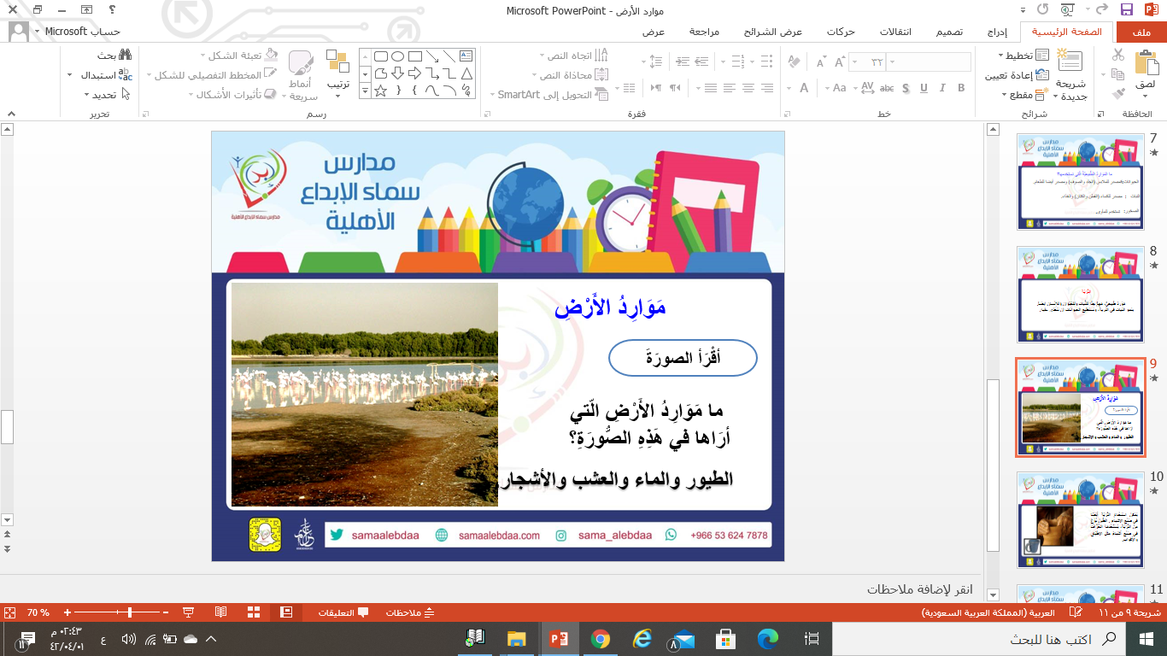
مثال
مراجعة المفردات
مسألة اليوم
التقويم
أتأكد
أستعد
الهدف

Slide 11
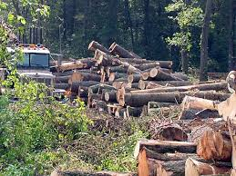
مثال
مراجعة المفردات
مسألة اليوم
التقويم
أتأكد
أستعد
الهدف

Slide 12
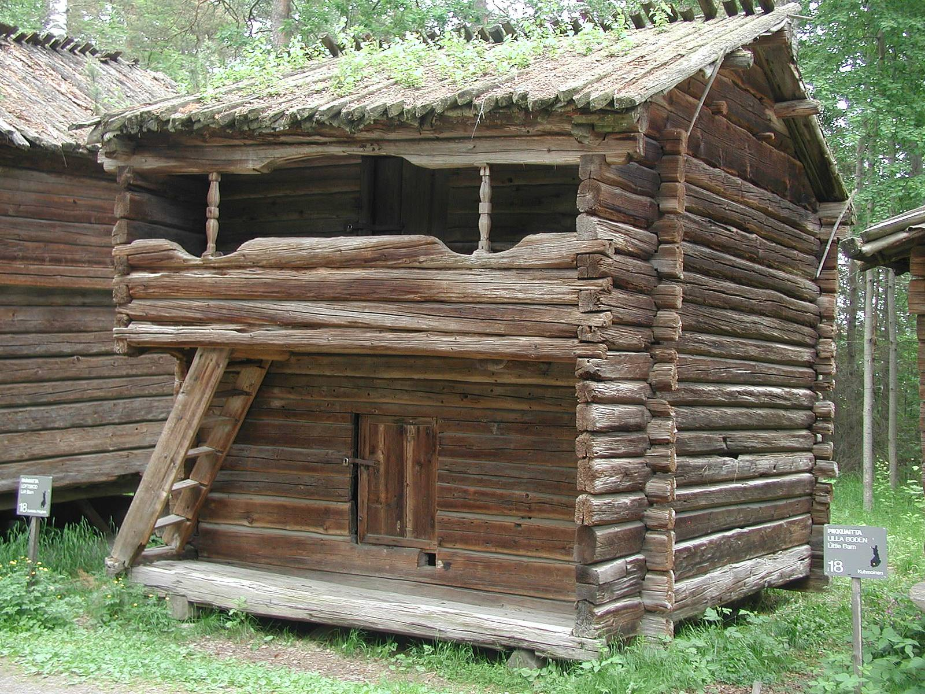
مثال
مراجعة المفردات
مسألة اليوم
التقويم
أتأكد
أستعد
الهدف

Slide 13
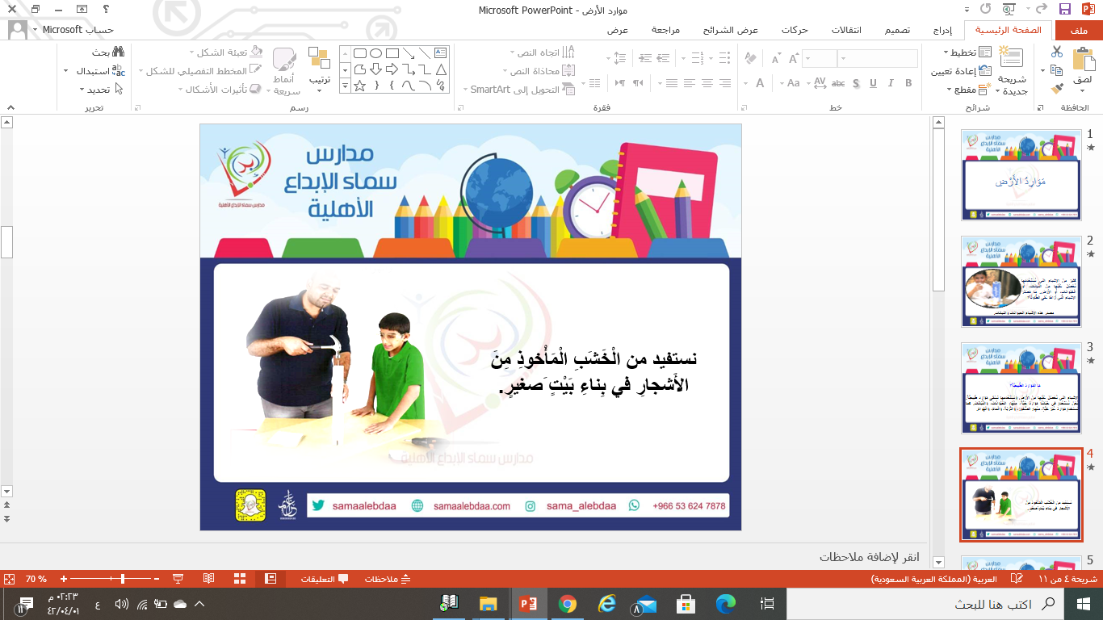
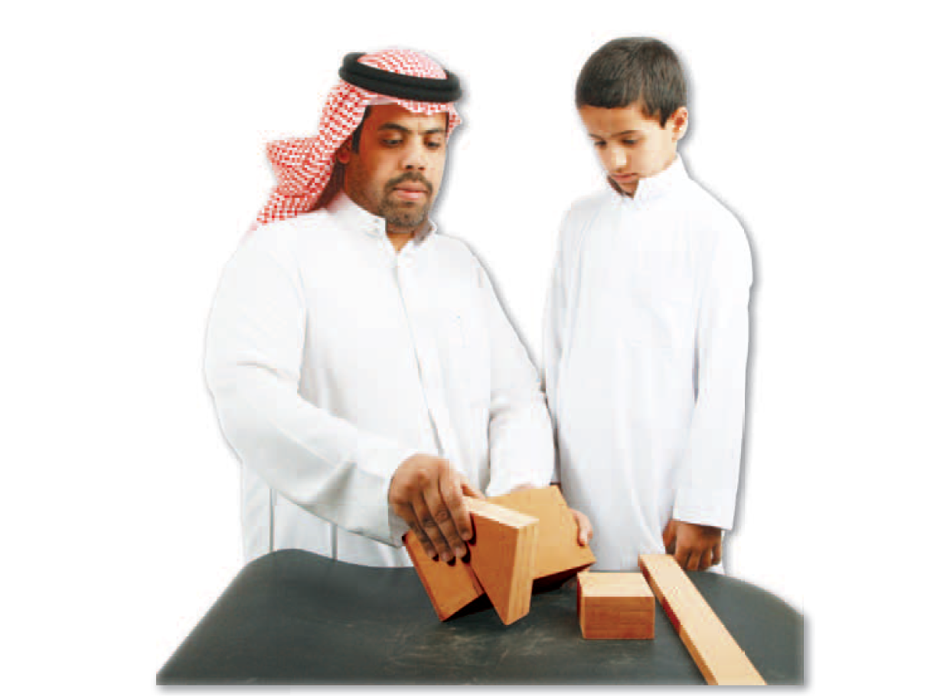
مثال
مراجعة المفردات
مسألة اليوم
التقويم
أتأكد
أستعد
الهدف

Slide 14
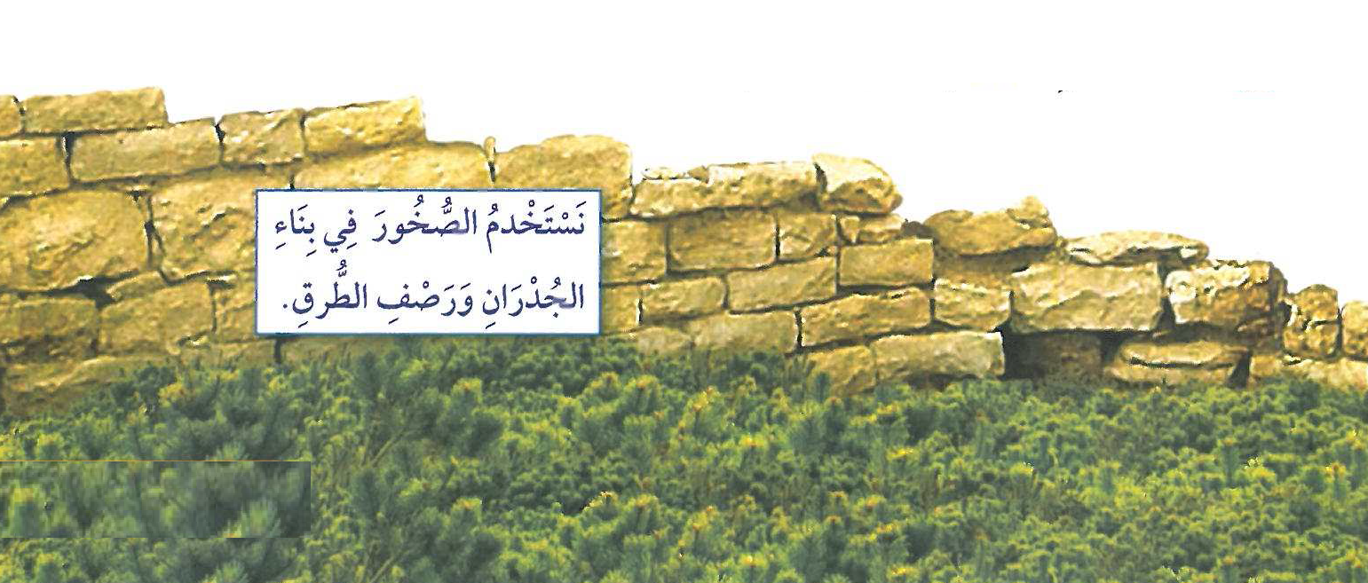
مراجعة المفردات
مسألة اليوم
مَا الْمَوَارِدُ الْطَّبِيْعِيَّةُ الَّتِيْ يُمْكِنُ اسْتِخْدَامُهَا ؟
التقويم
أتأكد
مثال
أستعد
الهدف

Slide 15
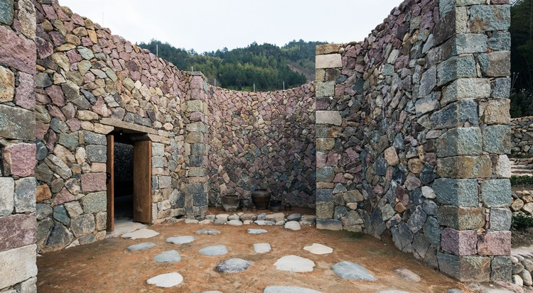

Slide 16
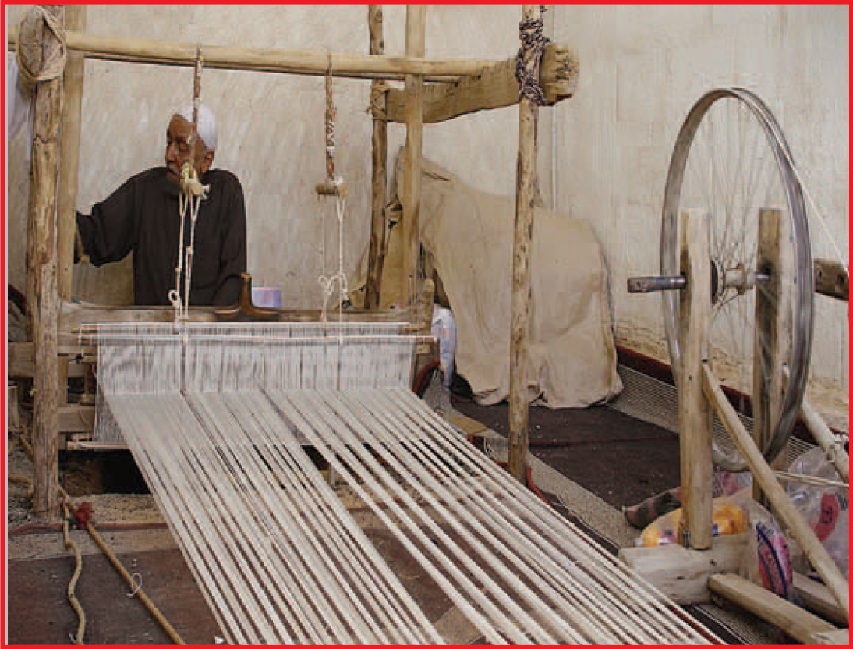
مراجعة المفردات
مسألة اليوم
مَا الْمَوَارِدُ الْطَّبِيْعِيَّةُ الَّتِيْ يُمْكِنُ اسْتِخْدَامُهَا ؟
التقويم
أتأكد
مثال
أستعد
الهدف
نَسْتَخْدِمُ صُوْفٍ الْأَغْنَامِ فِيْ صُنْعِ المَلَابِسِ .

Slide 17
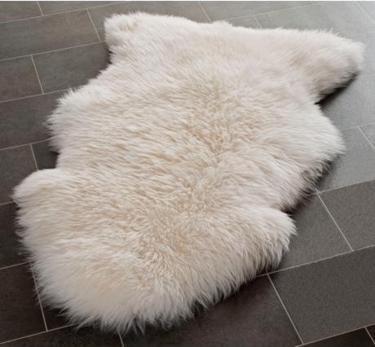
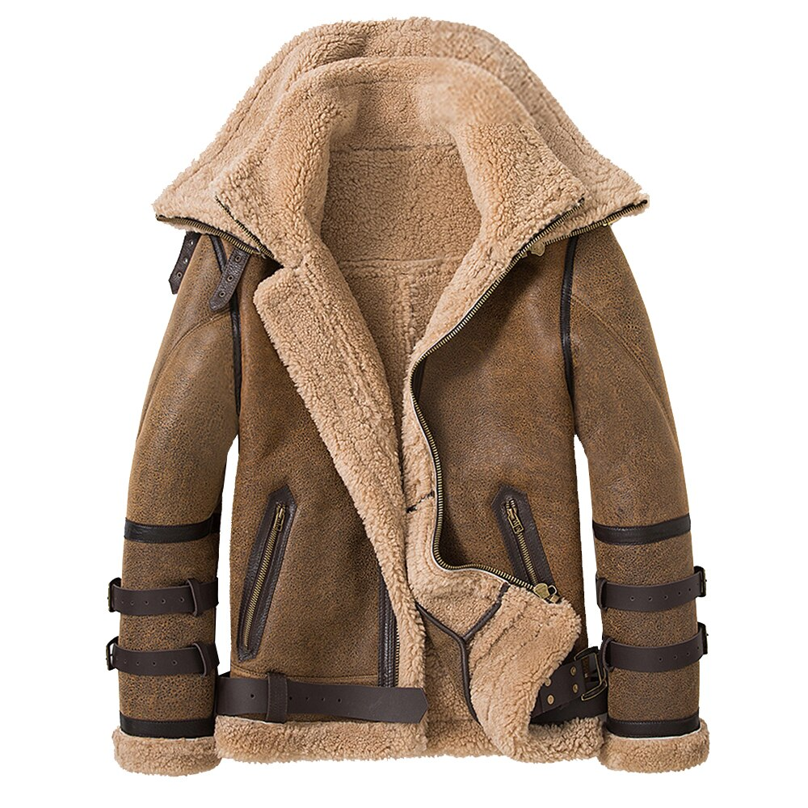
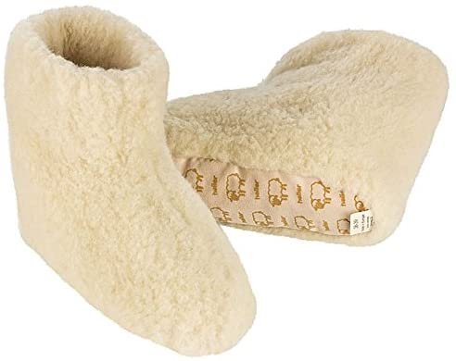
مراجعة المفردات
مسألة اليوم
مَا الْمَوَارِدُ الْطَّبِيْعِيَّةُ الَّتِيْ يُمْكِنُ اسْتِخْدَامُهَا ؟
التقويم
أتأكد
مثال
أستعد
الهدف

Slide 18
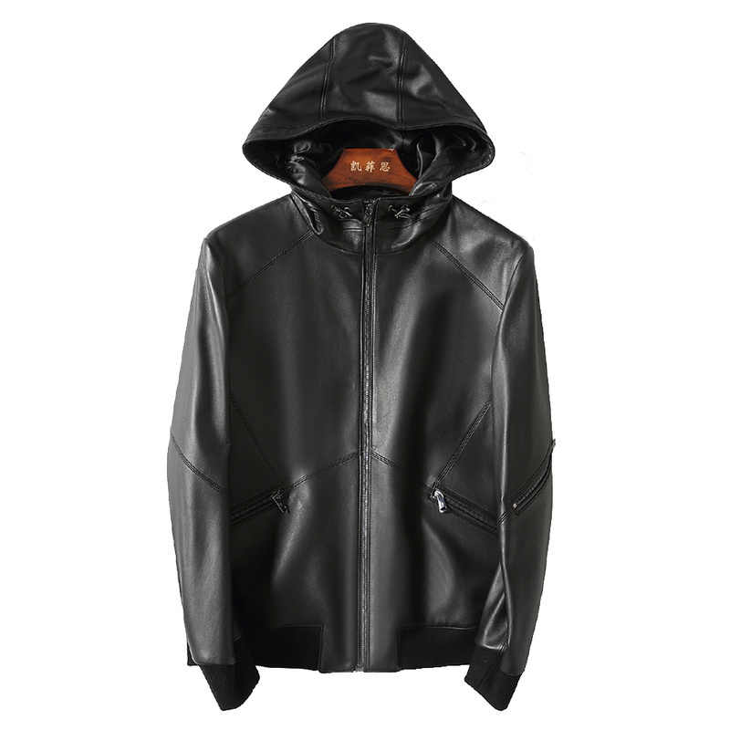
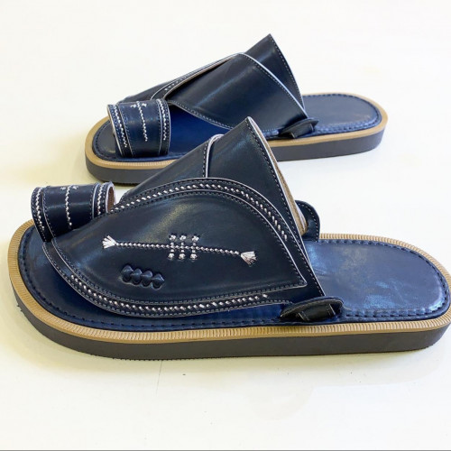
مثال
مراجعة المفردات
مسألة اليوم
التقويم
أتأكد
أستعد
الهدف

Slide 19
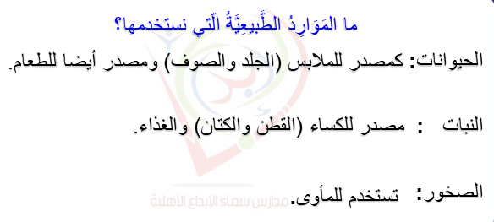
مثال
مراجعة المفردات
مسألة اليوم
التقويم
أتأكد
أستعد
الهدف

Slide 20
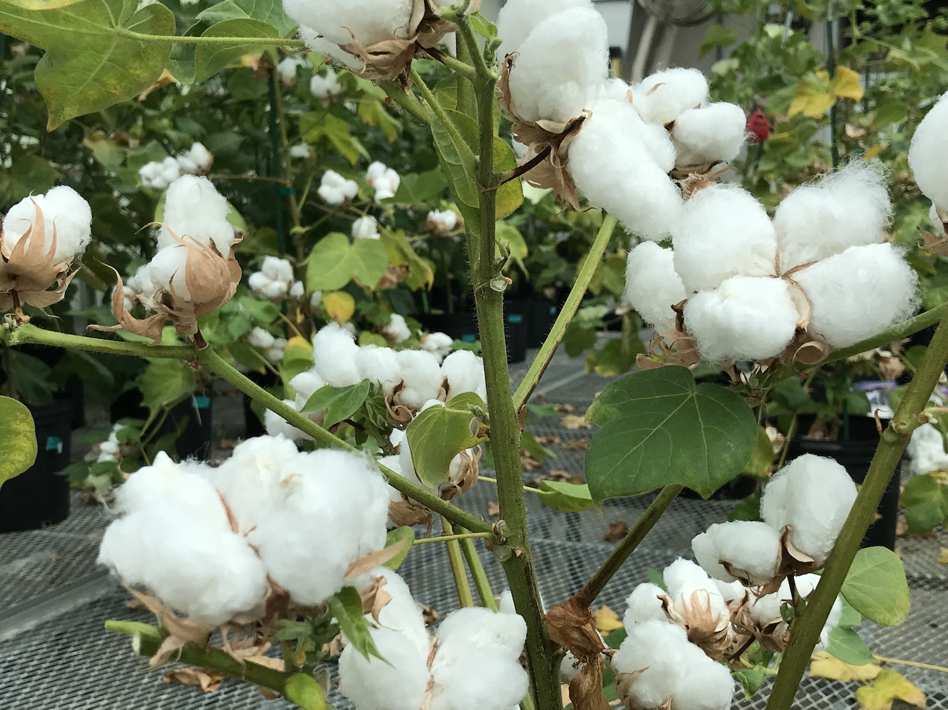
مثال
مراجعة المفردات
مسألة اليوم
التقويم
أتأكد
أستعد
الهدف

Slide 21
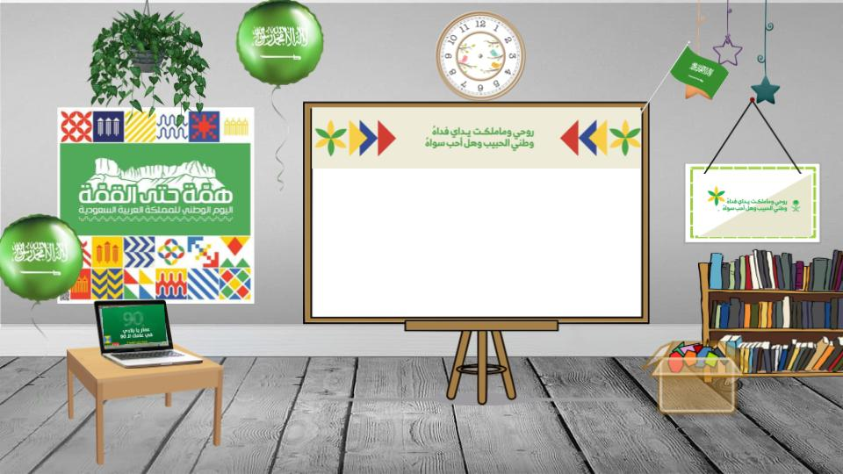

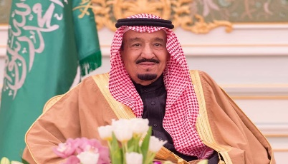

بسم الله الرحمن الرحيم
الأربعاء
1442/4/3هـ
الرابعة
علوم
اليوم :
التاريخ:
الحصة:
المادة:
الموضوع :
تابع موارد الأرض

Slide 22
مراجعة المفردات
مسألة اليوم
مَا أَهَمِّيَّةُ الْتُّرْبَةِ ؟
الْتُّرْبَةِ مَوْرِدِ طَبِيْعِيٌّ مُهِمّ جَدَّا لِلْنَّبَاتِ ،
ولِلْحَيَوَانِ وَ لِلْإِنْسَانِ . تَنْمُوَ الْنَّبَاتَاتِ فِيْ الْتُّرْبَةِ .
يَأْكُلُ الْإِنْسَانُ الْنَّبَاتَاتِ ، وَ يَحْيَا عَلَيْهَا كَثِيْرٌ مِنْ الْحَيَوَانَاتُ .
التقويم
أتأكد
مثال
أستعد
الهدف

Slide 23
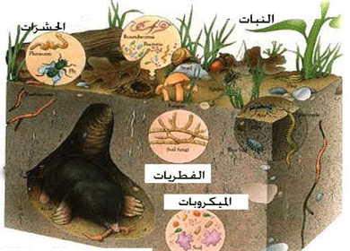
مثال
مراجعة المفردات
مسألة اليوم
التقويم
أتأكد
أستعد
الهدف

Slide 24
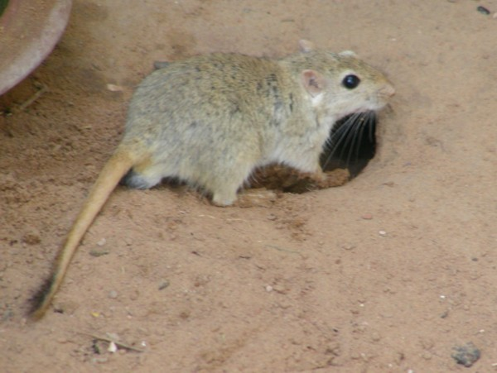
مثال
مراجعة المفردات
مسألة اليوم
التقويم
أتأكد
أستعد
الهدف

Slide 25
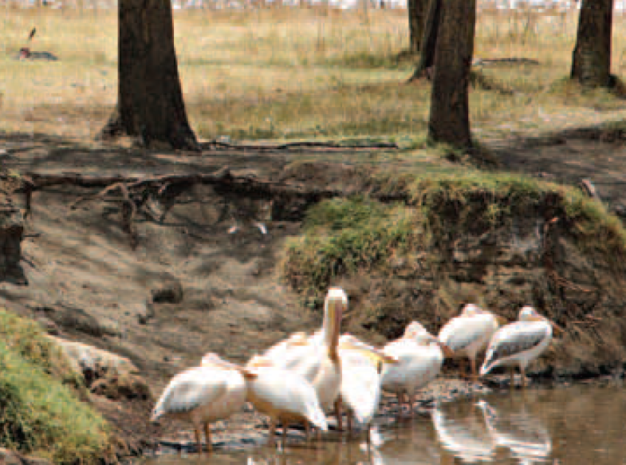
مثال
مراجعة المفردات
مسألة اليوم
التقويم
أتأكد
أستعد
الهدف

Slide 26
مراجعة المفردات
مسألة اليوم
كَيْفَ تَسْتَفِيْدْ الْمَخْلُوْقَاتِ الْحَيَّةِ مِنْ الْتُّرْبَةُ ؟
التقويم
أتأكد
مثال
أستعد
الهدف
يُمْكِنُ اسْتِخْدَامُ الْتُّرْبَةِ أَيْضا فِيْ صُنْعِ الْأَشْيَاءِ .
الْطِّيْنِ نَوْعٌ مِنَ الْتُّرْبَةِ يَسْتَخْدِمُهُ الْخَزَّافُ فِيْ صُنْعِ أَشْيَاءَ مِثْلَ
الْأَطْبَاقِ وَ الْأَكْوَابِ .

Slide 27
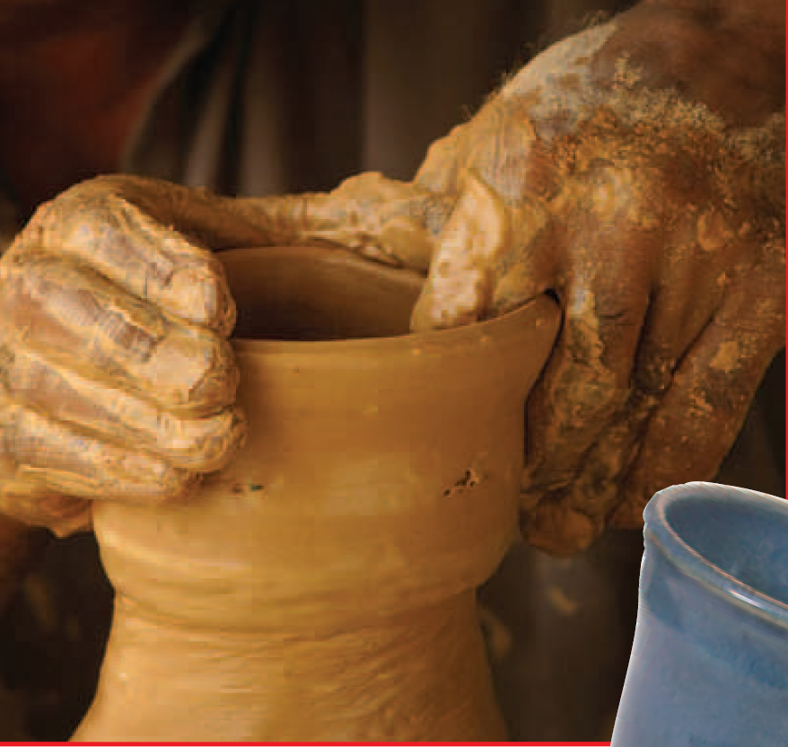
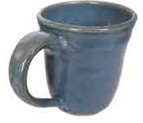
كَوْبِ مَصْنُوعٍ مِنَ الْطِّيْنِ
مثال
مراجعة المفردات
مسألة اليوم
التقويم
أتأكد
أستعد
الهدف

Slide 28
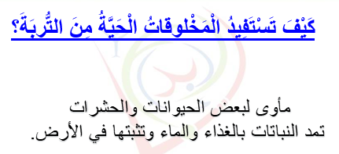
مثال
مراجعة المفردات
مسألة اليوم
التقويم
أتأكد
أستعد
الهدف

Slide 29

مراجعة المفردات
مسألة اليوم
نهاية الحصة
التقويم
أتأكد
مثال
أستعد
الهدف

